Slide 1

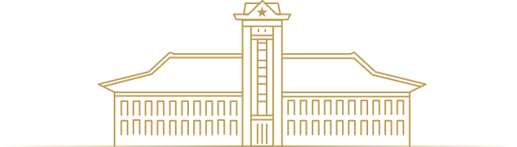
MyArknights
计算机科学与技术系
201220053
许科恒

Slide 2

目录
CONTENT
01
02
03
实战
演示
从零
开始
稍微
进阶

Slide 3

01
实战演练

Slide 4
02
从零开始

Slide 5


从零开始
一个完整的塔防项目可以这样做————
1. 框架选取
2. 地图设计
3. 敌人设计
4. 敌人路线
5. 干员设计
6. 界面设计
7. 战斗设计
当你完成了这些，基本的塔防游戏就成型了 (•̀ω•́)✧

Slide 6
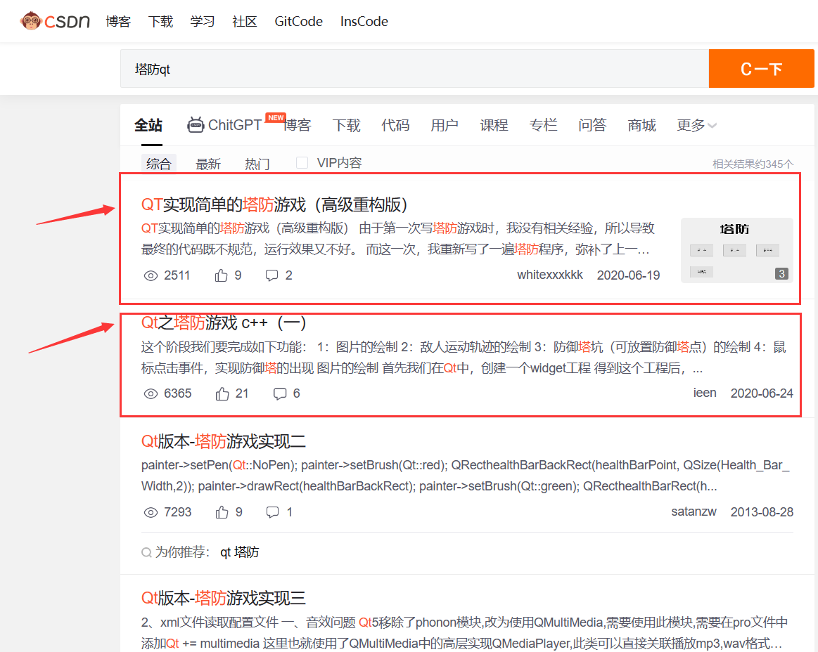


框架选取
如果你和我一样是零基础……

Slide 7
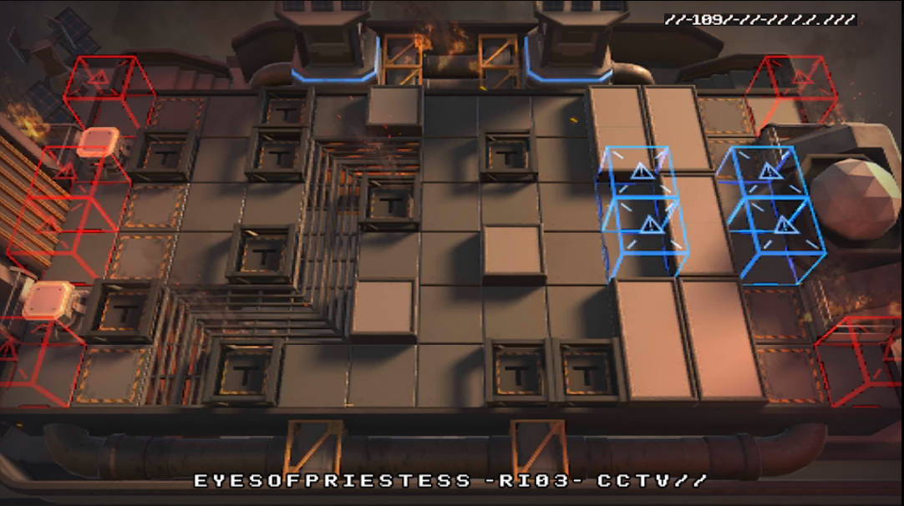
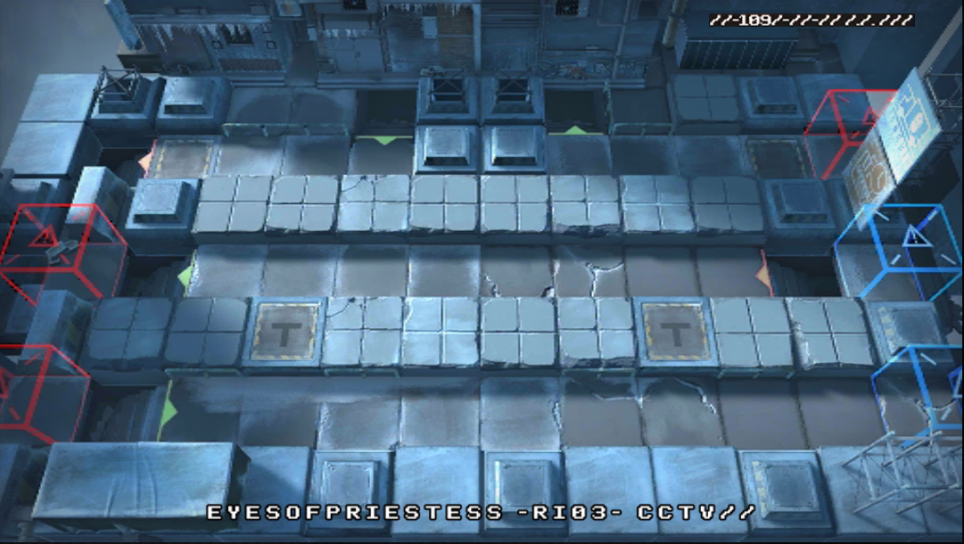
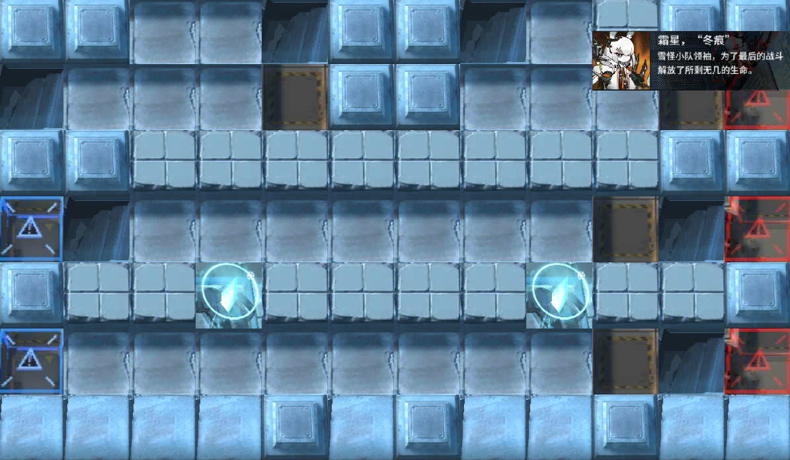
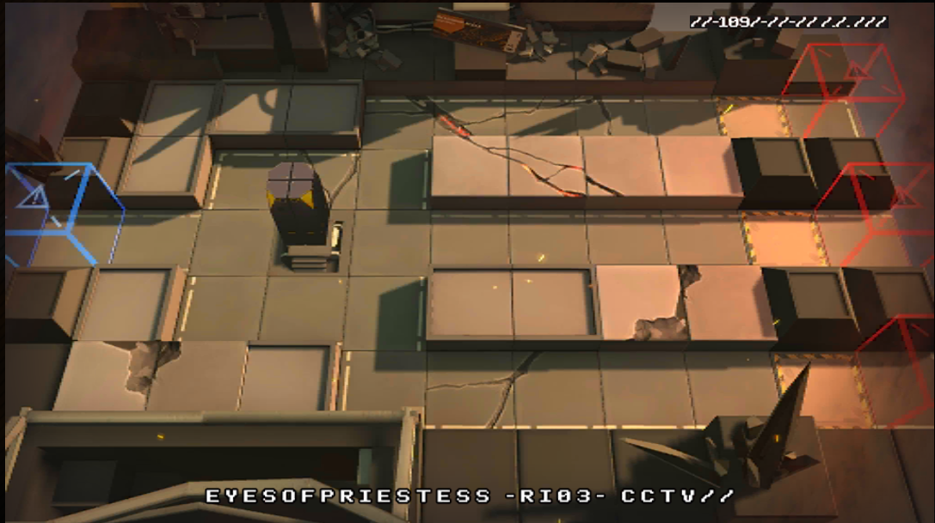
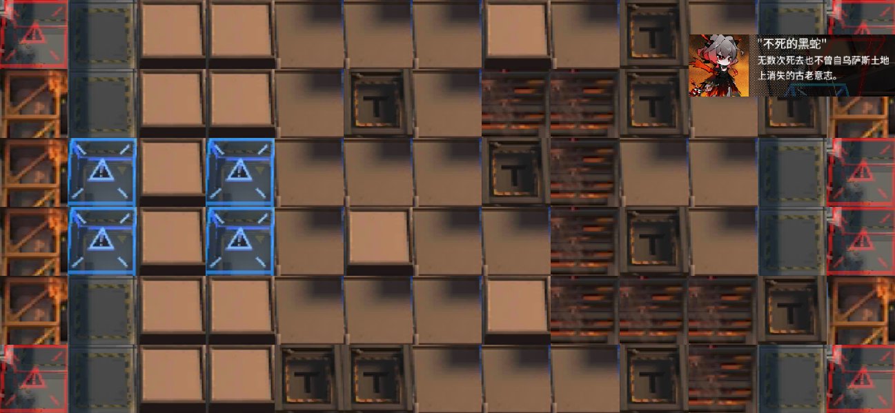

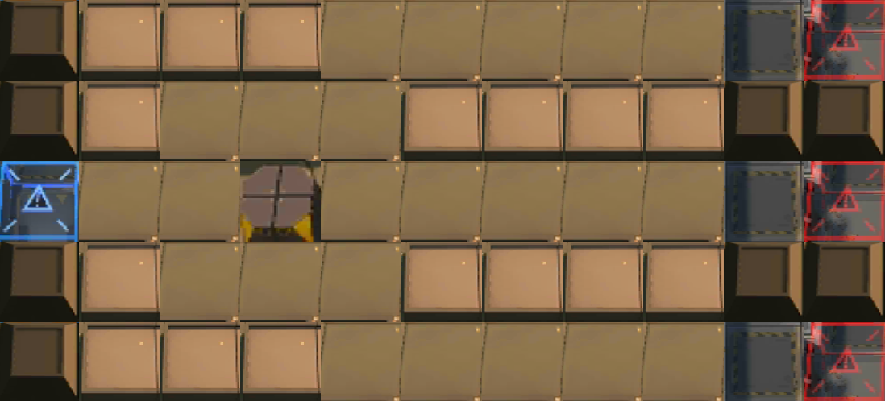
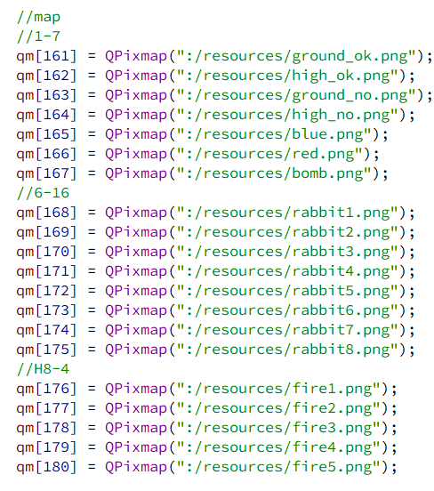

地图设计
我自己经历了从搬运原图画锚点->按格分块的阶段：
原关卡
按格分块
每种地块以不同的数字标识，进而有不同效果。
包括但不限于地面/高台、出怪点/保护点、不可部署位等。

Slide 8
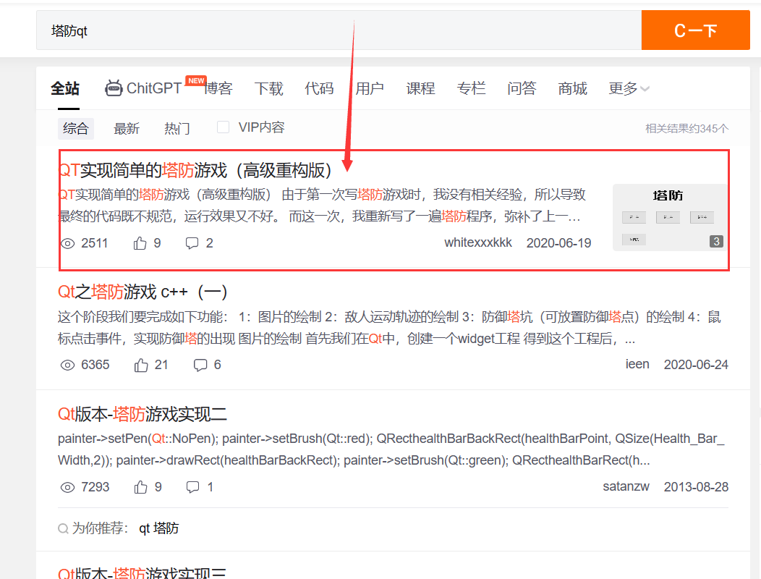
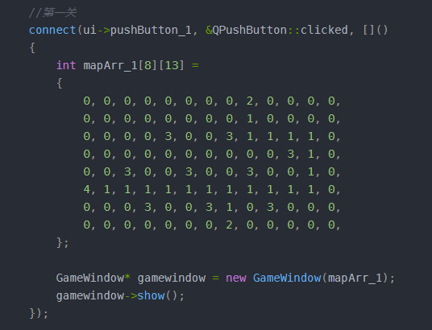
地图设计
实际上很简单……
做到这里地图还不能显示，
后续强烈建议跟着下一个教程做！！！

Slide 9
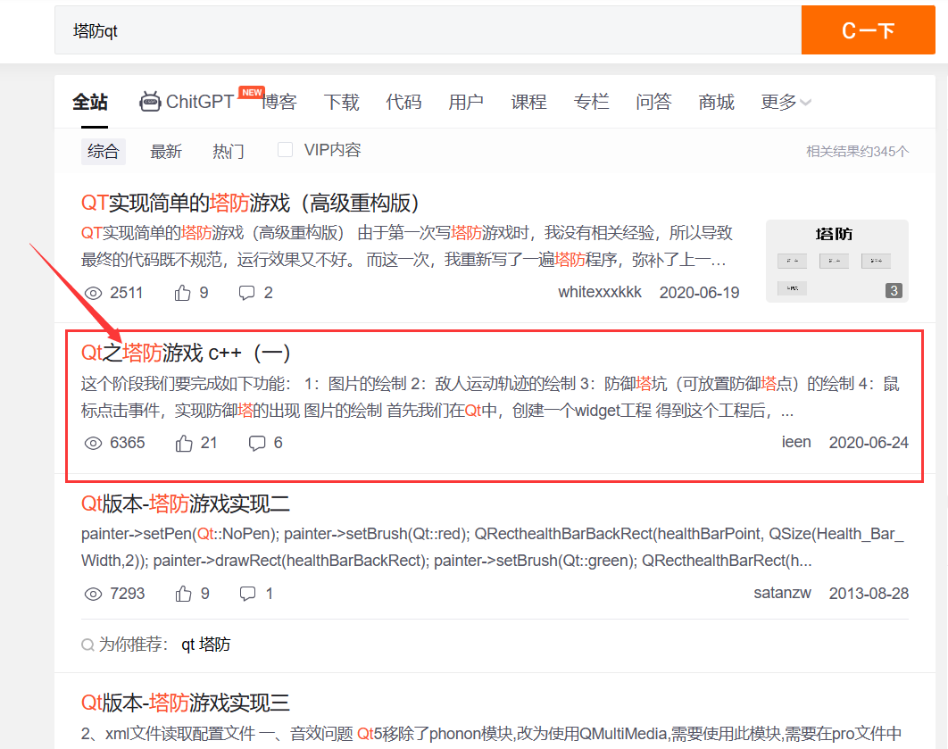
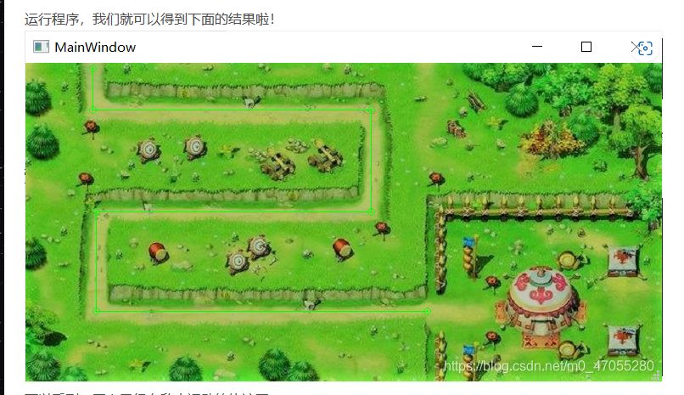
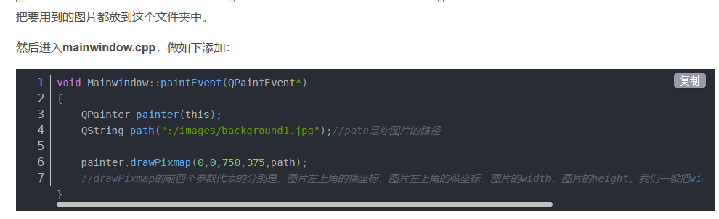
地图设计
后续流程——我们来换一个教程（×
将他的既定地图更换为二维数组地图，
后续怪物的路径点可以简化很多！！

Slide 10
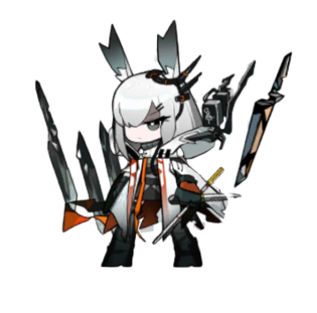
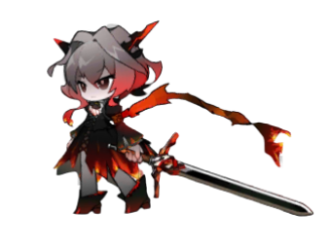
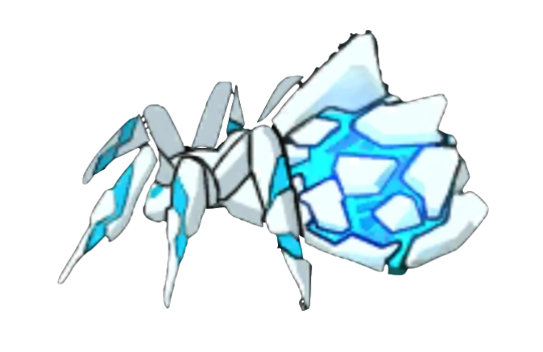
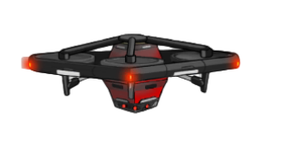
敌人设计
我设计的敌人具备以下几种特性：
可能带有词缀（疾跑或是闪现）
死亡一定概率掉落词缀
分普通怪和boss怪，boss可能有特殊技能
敌人可以是飞行单位（无法被阻挡，可穿过高台）
在冰冻/流血状态下有不同的显示
以下是部分怪物：
冰爆源石虫，
近战物理地面，
死亡产生爆炸
帝国炮火中枢先兆者，远程物理飞行，
轰炸机
霜星，
近战法术boss，
破坏地形
塔露拉，
近战法术boss，
死亡释放全屏火雨

Slide 11
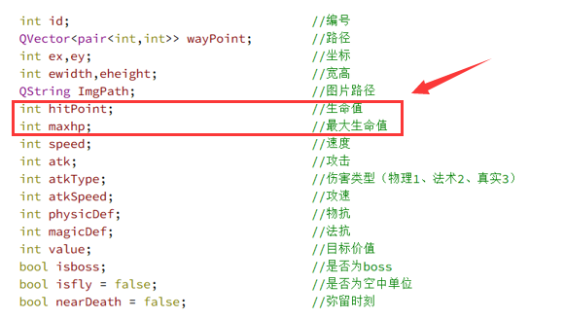
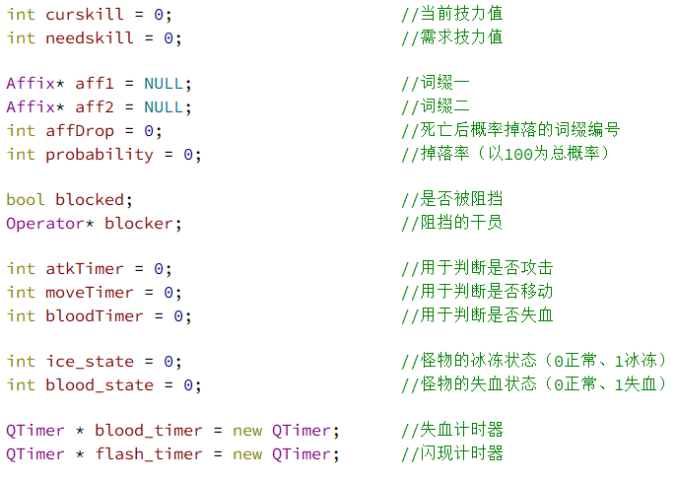
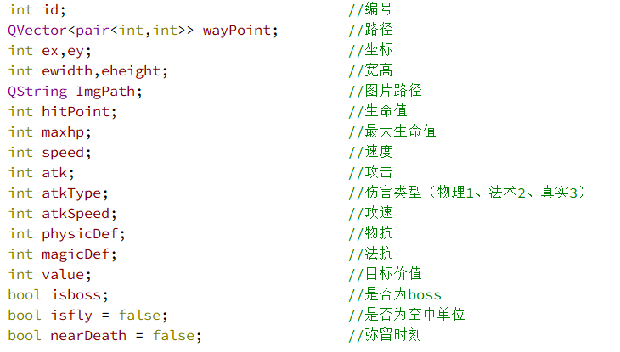
敌人设计
其实也不困难！
敌人类包括以下基础属性：
包括以下进阶属性：
敌人相当于一个类，不同种类的敌人以id为区分，有不同的属性等
因此，关卡中每一个敌人，都只是类的一个对象而已！

Slide 12
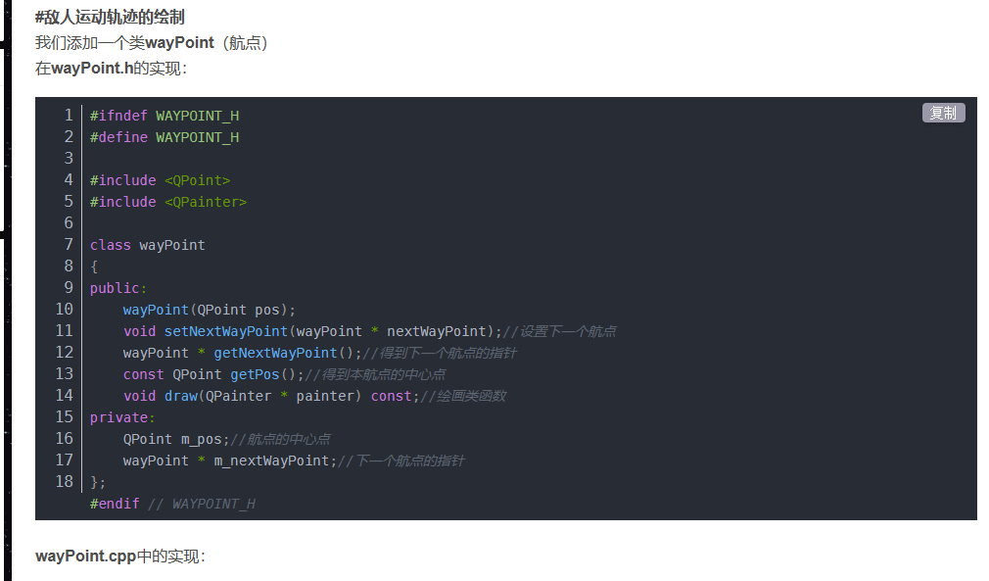
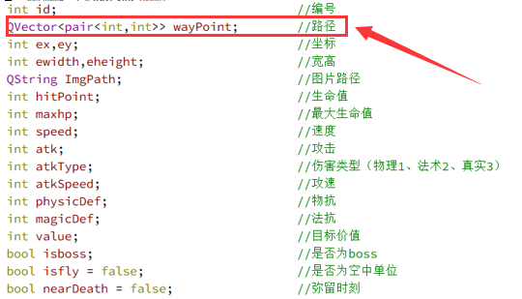

敌人路线
本质上就是存一个路径点数组（
教程中所有怪的路径都是唯一的！
打咩！
强烈建议路径作为变量存入enemy类中！！
这样你就可以实现自由的出怪路径了！！！

Slide 13
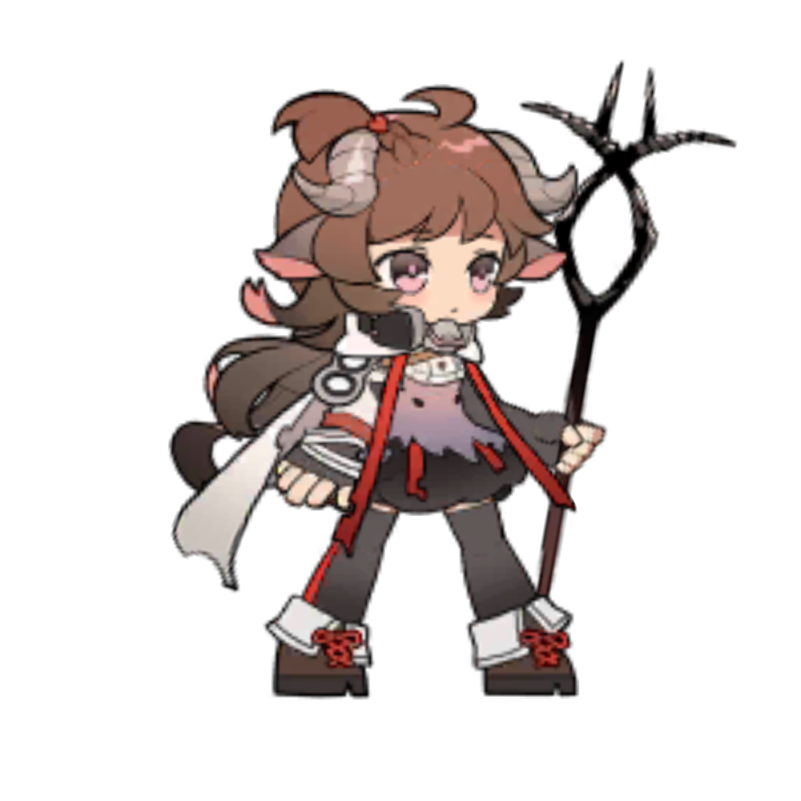
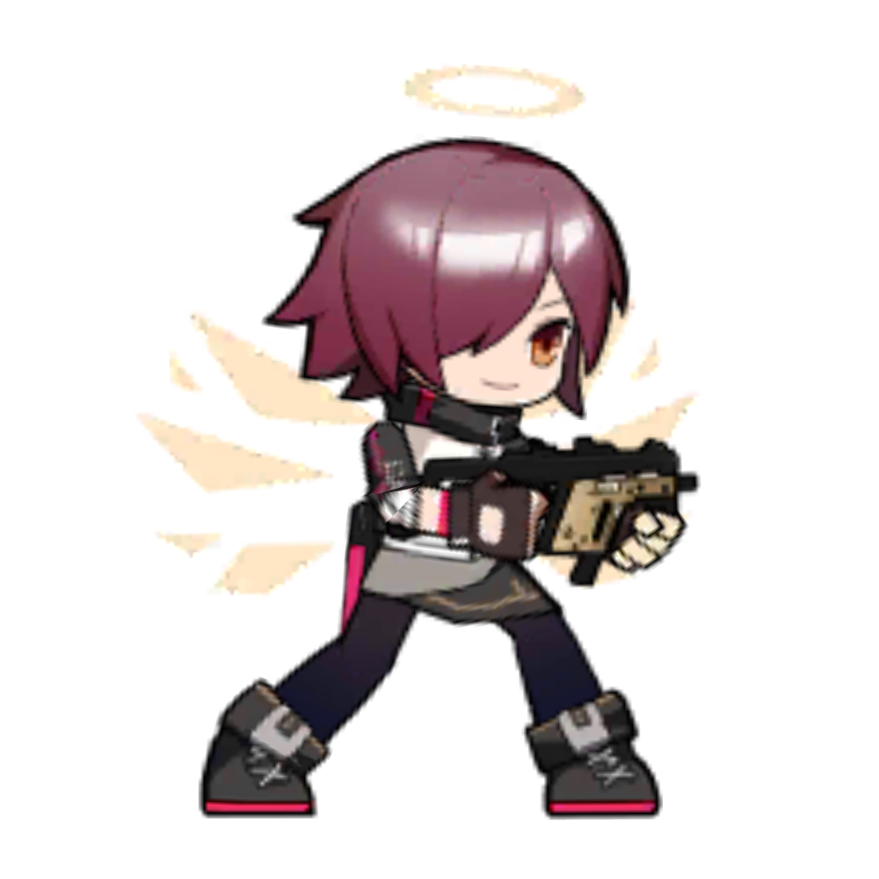
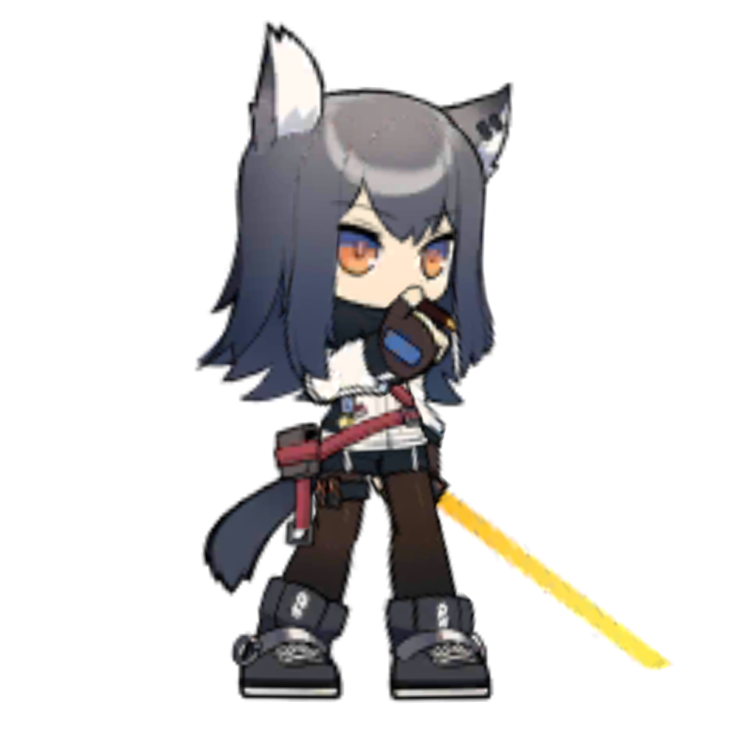
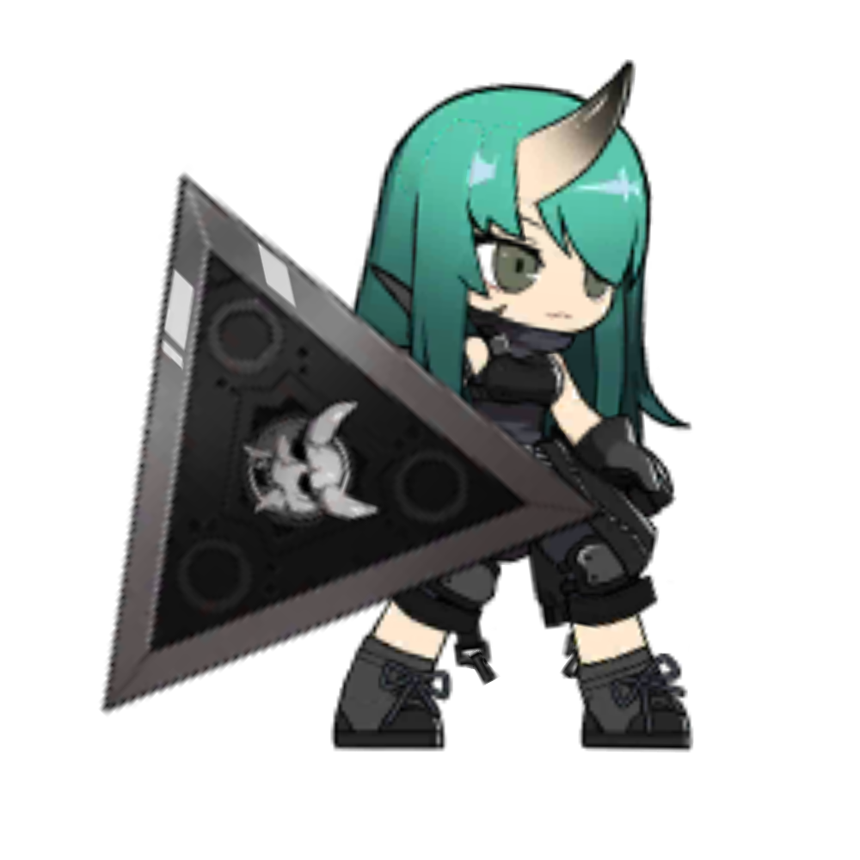
干员设计
干员，也就是传统意义塔防的防御塔，具备以下几种特性：
撤退，返还一半部署费用
技力条回复，回满就可以开技能
开技能，结束后技力条归零
装备/卸下词缀
我自己设计了以下四个干员：
艾雅法拉，远程法术
能天使，远程物理
星熊，近战物理
德克萨斯，近战物理

Slide 14
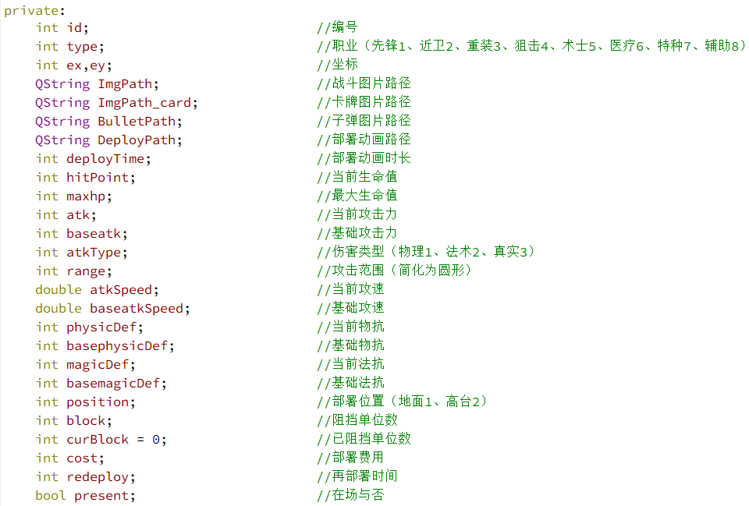
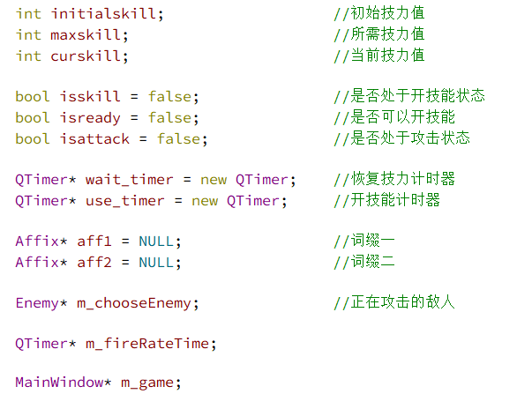
干员设计
类似的，干员类包括以下基础属性：
包括以下进阶属性：

Slide 15
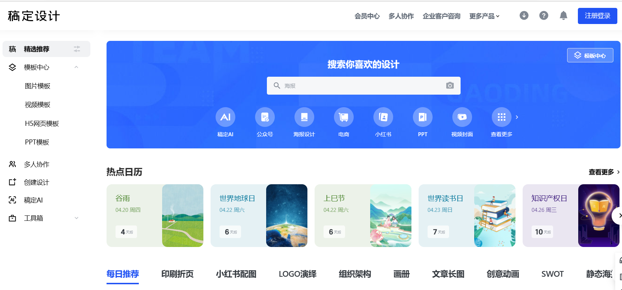
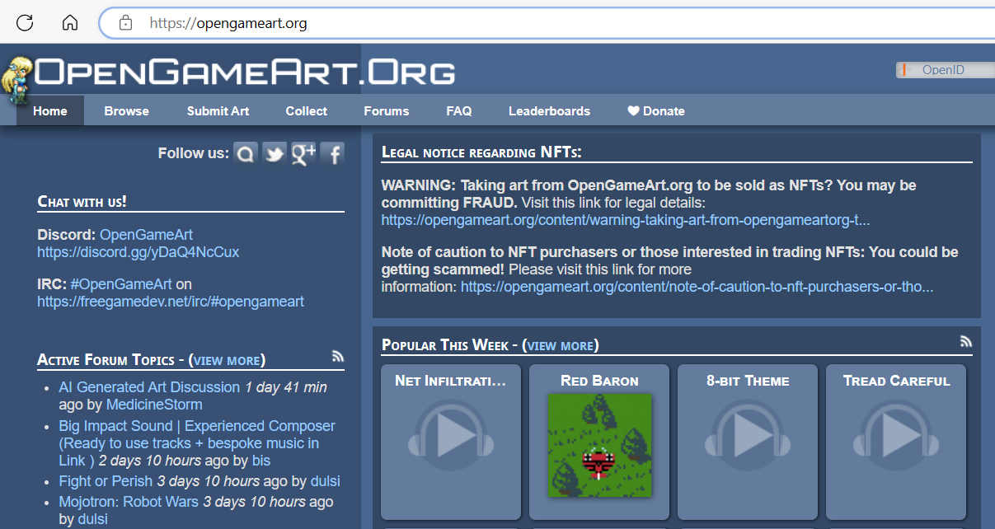
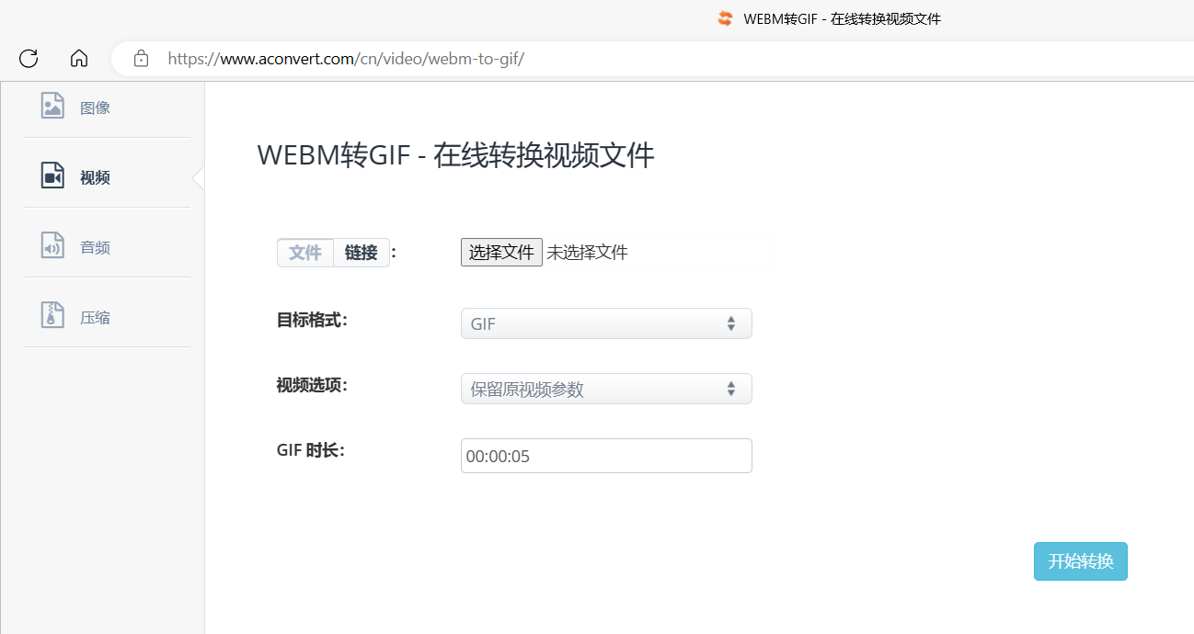
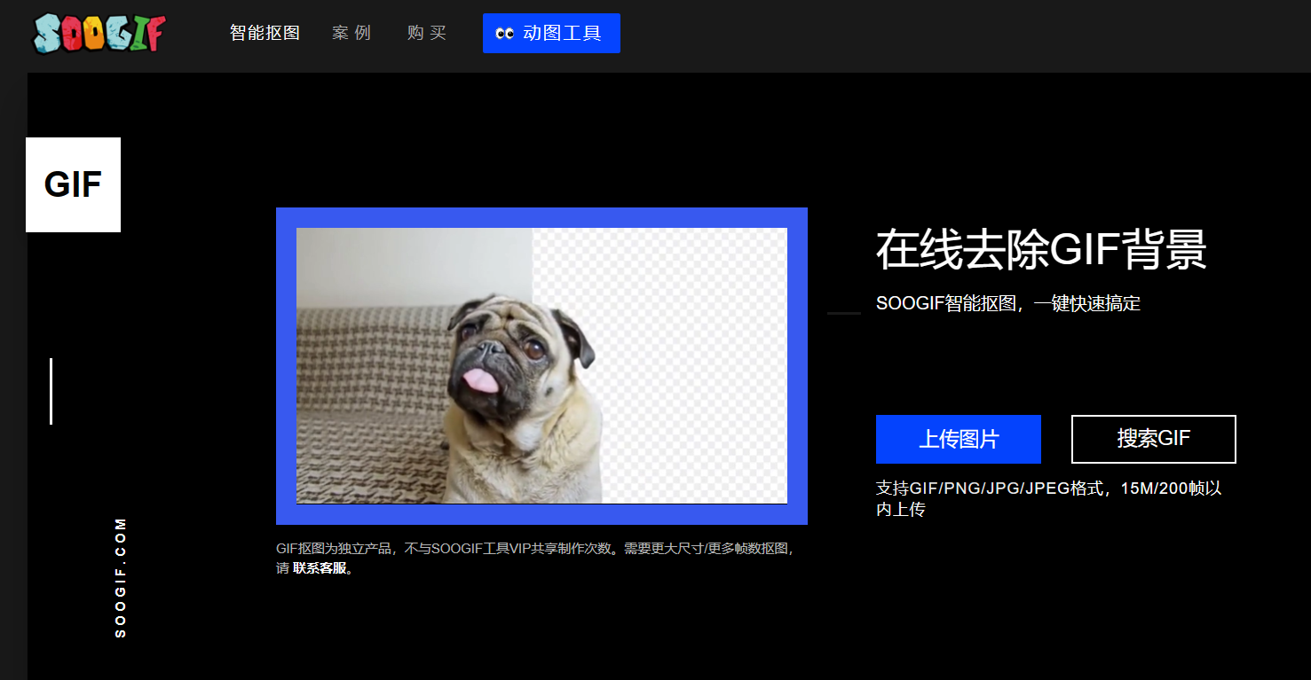
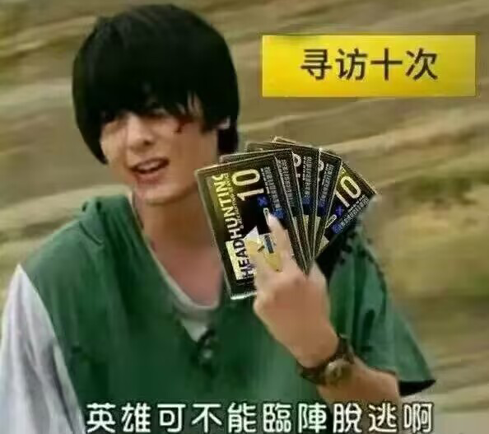
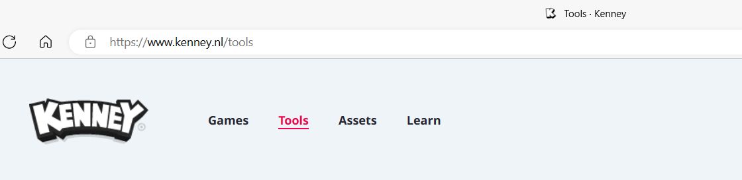
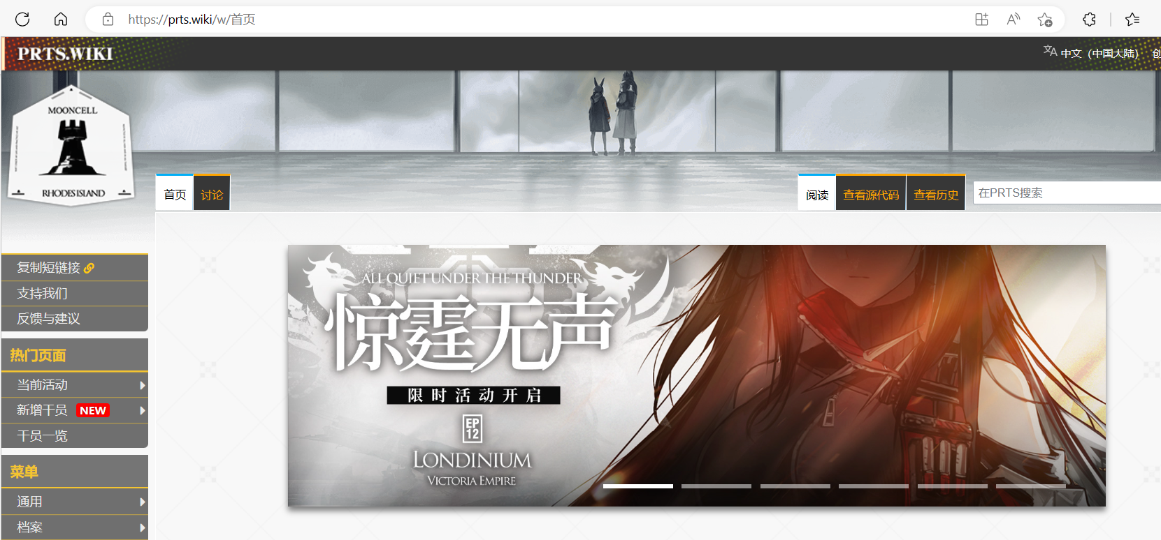
干员设计
最大的难点大概是素材和抠图...
其他都是随心所欲的填数值（
参考网站：
·明日方舟prts：
https://prts.wiki/w/%E9%A6%96%E9%A1%B5
·如果你想做属于自己的塔防游戏，可以去：
https://opengameart.org/
https://www.kenney.nl/
·静态图片抠图：
稿定设计
·WEBM转GIF：
https://www.aconvert.com/cn/video/webm-to-gif/
·GIF抠图：
https://www.soogif.com/matting （付费，效果一般）

Slide 16
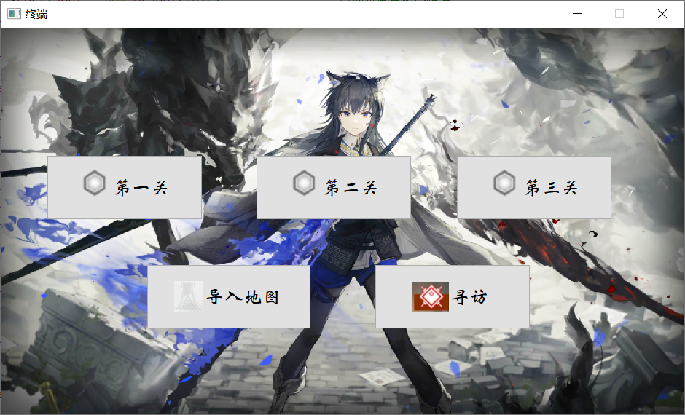
界面设计
初始选择关卡界面如下：
界面的实现采用qt自带的ui图形界面编程，
背景图片采用QPainter，这些很简单，自己摸索！

Slide 17
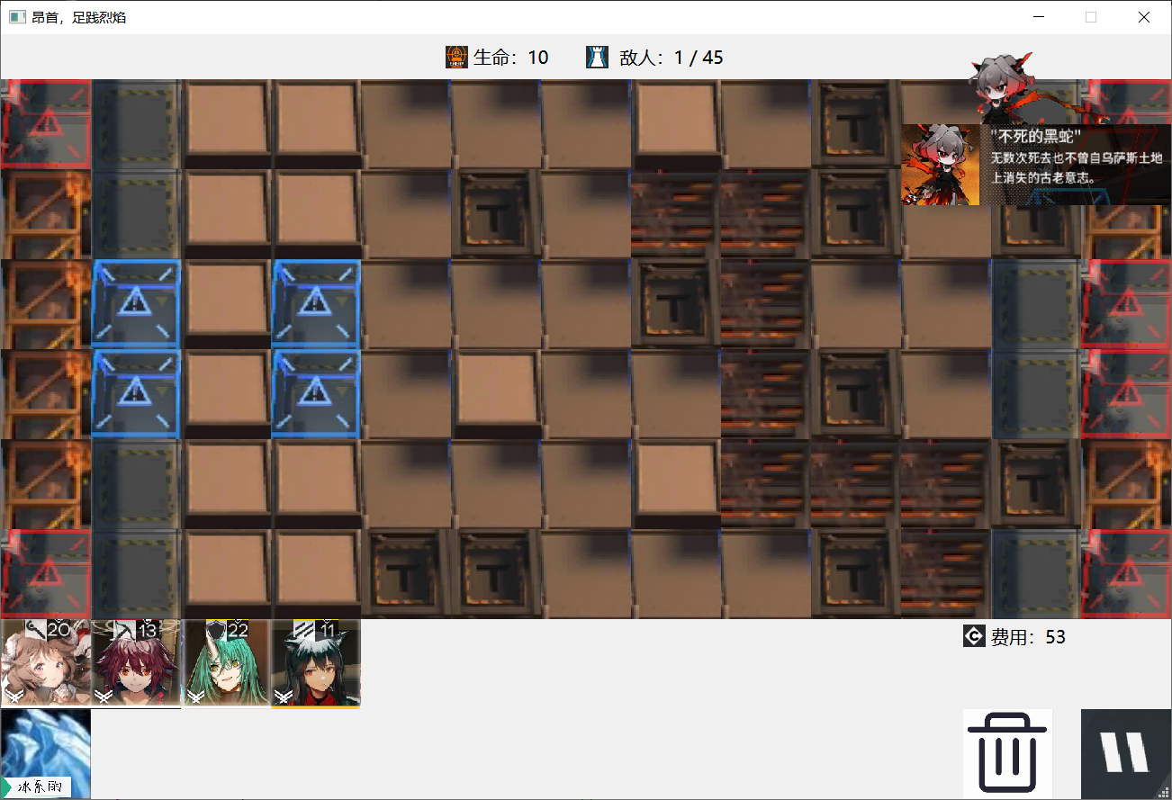
界面设计
以第三关为例，关卡内布局如下所示：
生命值
当前敌人/总数
关卡
部署费用
干员
词缀
词缀回收站
暂停

Slide 18
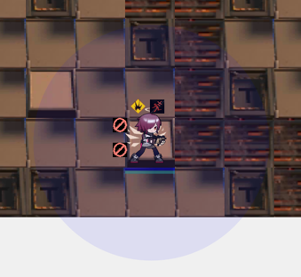
界面设计
关卡内干员属性如下所示（选中该干员时）：
攻击范围
开技能
撤退
词缀
生命值
技力条
（当且仅当技力条回复满时才能开技能）

Slide 19
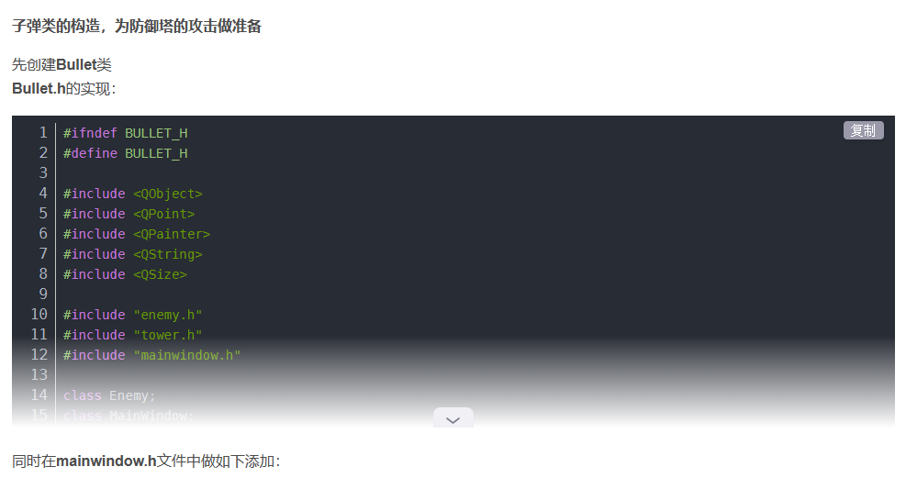
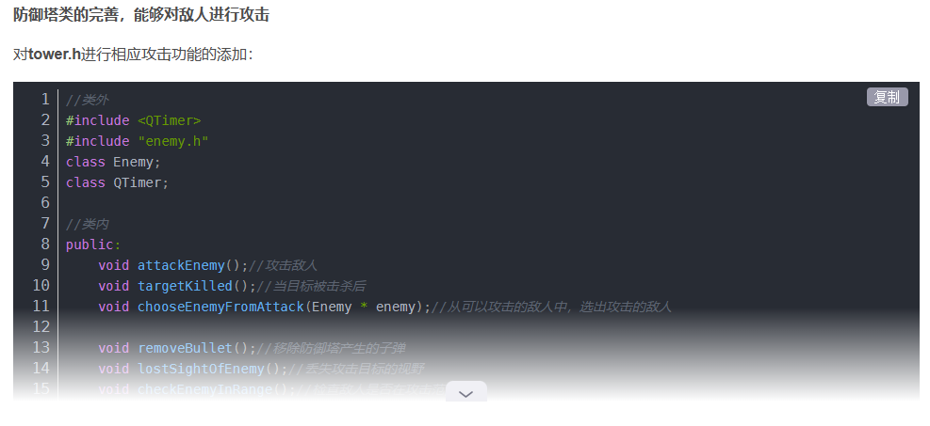
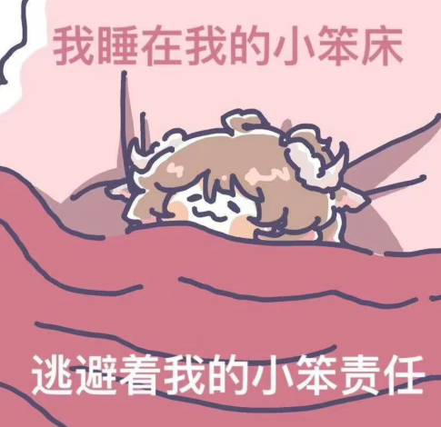
战斗设计
遵循 设计子弹 → 搜索敌人 → 锁定敌人 → 发射子弹 → 计算伤害 → 结算结果 的流程
但是可能会碰到一些问题……
·敌人死亡时，尚有子弹在飞行中，抵达时指针指空？
·敌人走出攻击范围，按照什么逻辑选取新的攻击对象？
·技能/词缀对攻速的影响和帧率的关系

Slide 20
03
稍微进阶

Slide 21
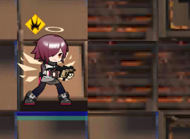
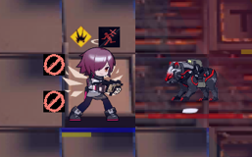
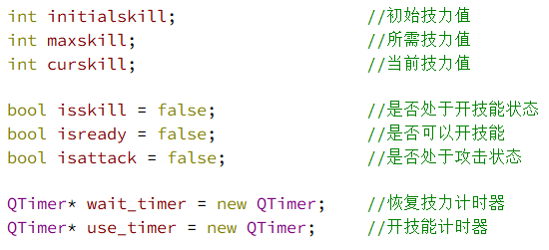
稍微进阶
关于开技能……
主要实现依赖于干员类的QTimer。
干员存在三种不同的状态：
技力条未满，无法开技能 -> 技力条随时间自然回复
技力条已满，等待就绪 -> 技力条已满，不再增加
正在开技能 -> 技力条变为黄色，且随时间减少，表示技能持续时间
技能就绪的能天使
这三种状态转换 依赖于定义状态变量、技力值和计时器之间的交互：
开技能的能天使

Slide 22
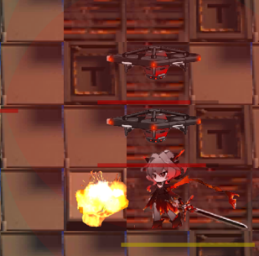
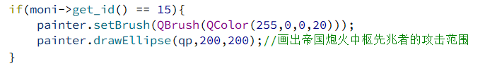
稍微进阶
关于轰炸机……
索敌逻辑参考了明日方舟，
轰炸机会优先攻击其攻击范围内最后摆放的我方干员。
以自身为圆心，画出红色的攻击范围，随自身移动而移动：
（实现原理是QPainter的drawEllipse函数）
此外，轰炸机作为飞行单位，即便与干员碰撞，也不可被阻挡。故需要在敌人类中加入是否为飞行单位的成员变量。
正在轰炸的轰炸机
另外一个比较有趣的设定是罚站，也就是飞机不会径直冲向终点，而是在中途的某些位置停留轰炸一段时间，加大游戏的压迫感。实现方法是QTimer和成员变量的结合。

Slide 23
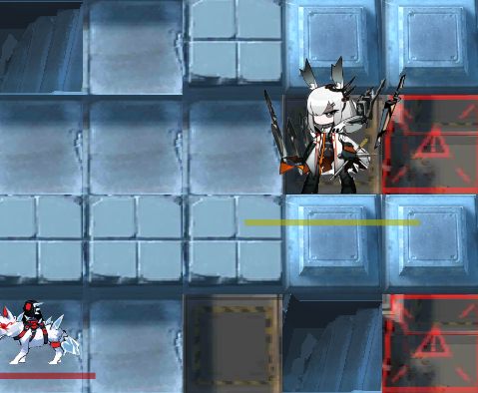
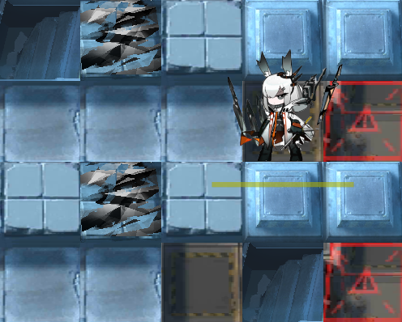
稍微进阶
关于破坏地形……
破坏地形是boss霜星的特殊技能：
范围是以自己为中心5*5的地块
只会破坏可部署位，不会破坏出怪点，传送门等特殊格
如果破坏的位置上有干员则会强制击倒
破坏地块的选取纯随机，故需要rand函数的支持
每次破坏2-3块
若范围内无有效可破坏地块，则技能轮空
破坏前
破坏后

Slide 24
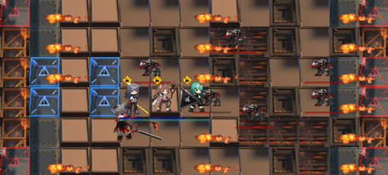
稍微进阶
关于火雨……
火雨是boss塔露拉的特殊技能：
范围是全屏
每两秒一波，共十波，每波会伴随敌人一起出现
火雨自右向左飞行，对路径上碰撞的第一个干员造成高额法术伤害
火雨持续期间塔露拉处于濒死状态，无法被攻击，血量为0但不视作死亡，当火雨结束后塔露拉会自然死亡
火雨

Slide 25

稍微进阶
还有很多……
关于楼梯格：类似传送门，实现敌人的穿越；
关于暂停：需要和程序中的大量计时器做交互；
关于bgm：明日方舟wiki上有一切资源。实现花了很长时间，因为QT6不支持QMediaPlayer直接播放，而要结合QAudioOutput才能有声音；
关于语音：同上。区别是用QSoundEffect；
关于入场动画：网上找不到不带背景的gif，这一点非常可惜...明日方舟wiki上只能导出黑色背景的webm，不仅需要自费抠图，而且效果并不好。所以，建议直接找gif，如果你是ps大师请无视
代码合计4014行，150个资源文件，耗时约两周
暂停界面

Slide 26

勇敢的少年啊，
快去创造奇迹！！！
我的qq：1911159672，
欢迎喜欢编程或者喜欢方舟的你~

